Slide 1
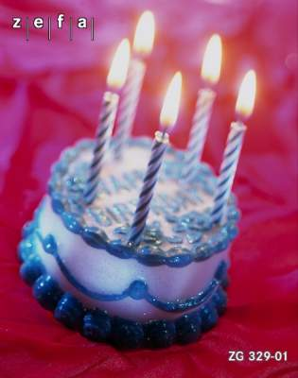
18、借生日

Slide 2
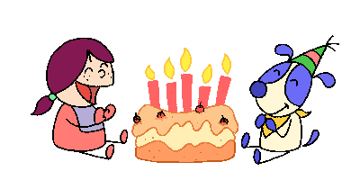


生日歌

Slide 3
fàng
bù Xióng
Kuài
放着
布 熊
快 乐
Zěn
fàn
Lǐ Wù
怎么
吃 饭
礼 物

Slide 4
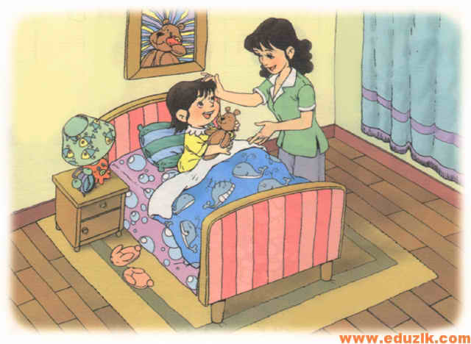

Slide 5

zăo chén xiăo yún xĭng lái yí
早 晨，小 云 醒 来 一
kàn zhĕn tou biān fàng zhe yì
看, 枕 头 边 放 着 一
zhī kĕ ài de bù xióng
只 可 爱 的 布 熊。

Slide 6
mā ma zŏu guò lái zhù xiáo yún
妈 妈 走 过 来, 祝 小 云
shēng rì kuài lè xiăo yún wèn mā ma
生 日 快 乐。小 云 问 妈 妈：
nín zĕn me cóng lái bù guò shēng rì
“您 怎 么 从 来 不 过 生 日?”
mā ma xiào zhe shuō wŏ wàng le
妈 妈 笑 着 说：“我 忘 了 。”
？

Slide 7
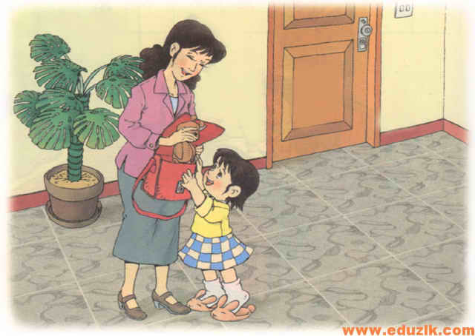

Slide 8
1、小云把生日借给妈妈之前，心里是怎么想的？
2、妈妈听说小云要把生日借给她，会对小云说些什么？

Slide 9
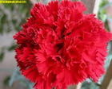




Slide 10

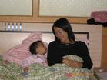
妈妈，我爱你！

